Slide 1
اساسيات الامن السيبراني
https://docs.google.com/forms/d/e/1FAIpQLSdnnzlpSz52IHNtx2nt5039LvLnfBknfLtXtVLuzrimqaVAlg/viewform?usp=sf_link
Notes:
https://docs.google.com/forms/d/e/1FAIpQLSdnnzlpSz52IHNtx2nt5039LvLnfBknfLtXtVLuzrimqaVAlg/viewform?usp=sf_link

Slide 2
مقدمة عن الامن السيبراني
لماذا الامن السيبراني
مفهوم الامن السيبراني
أهمية الامن السيبراني
الفرق بين الامن السيبراني والمعلوماتي
نموذج CIA
الدفاع العميق defense in depth
التهديدات في الفضاء السيبراني
انواع المهاجمين و انواع البرمجيات الخبيثة
انواع الهجمات والهندسة الاجتماعية
Agenda
01
التشفير
02
ماهو علم التشفير
تاريخ التشفير
اهمية علم التشفير
انواع التشفير
حماية الشبكات اللاسلكية
حماية تطبيقات الإنترنت
انواع
03
التصدي للهجمات الالكترونية
الجرائم الالكترونية
الحرب الالكترونية
الاستراتيجية الوطنية للآمن السيبراني
مسارات الامن السيبراني
الوظائف في مجال الامن السيبراني
Notes:
بغض النظر عن حجم شركتك أو مؤسستك، فإن الأمن السيبراني هو عنصر حاسم لاستمرار النجاح.
عندما نعتبر أن الأعمال التجارية الأكثر شيوعًا في الولايات المتحدة هي شركة صغيرة ، يمكننا أن نفهم أهمية تلبية احتياجات الأمن السيبراني لقطاع الأعمال هذا. 75٪ من أرباب العمل في الولايات المتحدة هم شركات صغيرة يعمل بها أقل من 9 موظفين ، وهو ما يمثل 3.8 مليون شركة صغيرة. https://www.sba.gov/sites/default/files/508FINALAug17Microbusiness.pdf من المحتمل ألا يكون لدى أصحاب العمل هؤلاء طاقم أمن مخصص ولكن لديهم نفس الحاجة إلى أن يكونوا على دراية بالإنترنت وآمنين مثل أي مؤسسة كبيرة. تم إنشاء هذا العرض التقديمي لهذا النوع من التنظيم.
من خلال قراءة هذه المادة أو مراجعتها ، سيتعرف صاحب العمل الصغير أو الموظف على المفاهيم الأساسية للأمن السيبراني والمواضيع التي تهم أصحاب الأعمال الصغيرة بشكل متكرر.
عندما سُئلت الشركات الصغيرة في جميع أنحاء الولايات المتحدة عن المشكلات التي تهتم بها أكثر ، ذكروا * مخططات التصيد وهجمات برامج الفدية والاحتيال المالي وعمليات الخداع للدعم التقني ، فضلاً عن أساسيات الأمن السيبراني. أراد مالكو الأنشطة التجارية الصغيرة أيضًا معلومات حول كيفية حماية الأجهزة المحمولة لشركاتهم ، وقائمة بالأسئلة التي يجب عليهم طرحها على البائعين لضمان أمان أنظمتهم.
تريد كل شركة صغيرة تقليل المخاطر التي قد تضر بقدرتها على مواصلة العمل أو تكلفها أموالًا أو تضر بعلامتها التجارية. يعد فهم الأمن السيبراني واتخاذ الإجراءات من أفضل الممارسات لتخفيف المخاطر وتوفير طريقة للتعافي من التهديدات غير المتوقعة ، السيبرانية أو غير ذلك.
سوف تتعرف على NIST Cybersecurity Framework ، وهو نموذج مرن ومفهوم يساعد المؤسسة على تحديد أولويات نهجها لتطوير خطة الأمن السيبراني التي تناسبها.
سنقوم أيضًا بتضمين نصائح ونصائح ، بالإضافة إلى توصيات بشأن المواد الأخرى التي يمكنك استخدامها لتثقيف نفسك وفريقك حول مجموعة متنوعة من الموضوعات ذات الصلة ، مثل أفضل طريقة لاستخدام الأجهزة المحمولة ، والوصول إلى الشبكات أثناء التنقل.
أخيرًا ، سنشارك مجموعة متنوعة من الموارد من جميع أنحاء الحكومة الفيدرالية والشركاء الآخرين الذين نعتقد أنك ستجدهم مفيدة أثناء بناء خططك ووضع السياسات والإجراءات لتصبح أكثر أمانًا من تهديدات الأمن السيبراني.
* https: //www.ftc.gov/reports/engage-connect-protect-ftcs-projects-plans-foster-small-business-cybersecurity-federal-trade

Slide 3


الاهداف
الجرائم الالكترونية
التصدي للجرائم الالكترونية
الحرب الالكترونية
الاستراتيجية الوطنية للآمن السيبراني
مسارات الامن السيبراني
الوظائف في مجال الامن السيبراني

Slide 4
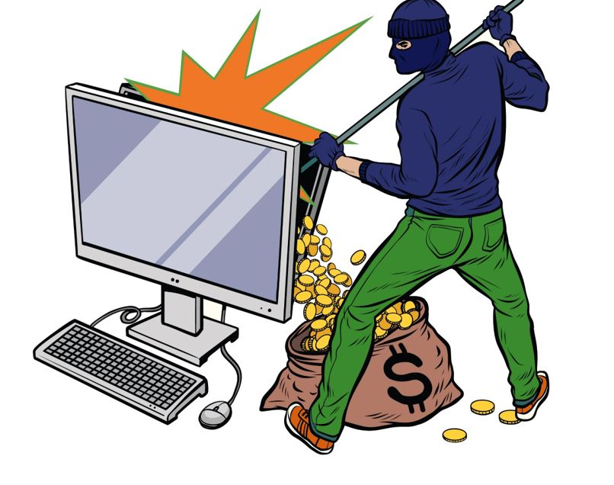
Outline
ما هي الجرائم الإلكترونية.
من هم المجرمين الالكترونيين
تاريخ الجرائم الالكترونية
أنواع الجرائم الإلكترونية.
ما يعتبر جريمة إلكترونية مع الأمثلة.
كيف تحمي نفسك من الجرائم الإلكترونية

Slide 5
Cyber crime
What is cyber crime?
ما هي الجرائم الإلكترونية.
Notes:
سرعان ما أصبحت جرائم yber من أسرع أشكال الجريمة الحديثة ارتفاعًا.
وفقًا لخبراء الإنترنت ، تتم محاولة ما يقرب من مليون هجوم إلكتروني محتمل يوميًا ، ومع تطور تقنيات الأجهزة المحمولة والسحابة ، من المرجح أن يزداد هذا العدد
ومع ذلك، من أجل تحديد بدقة المتسللين و / أو الهجمات المحتملة، يجب أن فرق الأمن السيبراني امتلاك فهم راسخ من هم مجرمو الإنترنت، ما هي التقنيات التي يستخدمونها وما هي المبادرات المضادة التي يمكن تنفيذها من أجل حماية ومنع الجرائم الإلكترونية في المستقبل.

Slide 6

الجريمة الإلكترونية
الجريمة الإلكترونية هي نشاط إجرامي يستهدف أو يستخدم جهاز كمبيوتر أو شبكة كمبيوتر أو جهازًا متصلًا بالشبكة.
يرتكب معظم الجرائم الإلكترونية ، وليس كلها ، مجرمو الإنترنت أو المتسللون الذين يرغبون في جني الأموال. يتم تنفيذ الجرائم الإلكترونية من قبل الأفراد أو المنظمات.
بعض مجرمي الإنترنت منظمون ويستخدمون تقنيات متقدمة ولديهم مهارات فنية عالية. البعض الآخر قراصنة مبتدئين.
نادرًا ما تهدف الجرائم الإلكترونية إلى إتلاف أجهزة الكمبيوتر لأسباب أخرى غير الربح. يمكن أن تكون هذه سياسية أو شخصية.

Slide 7
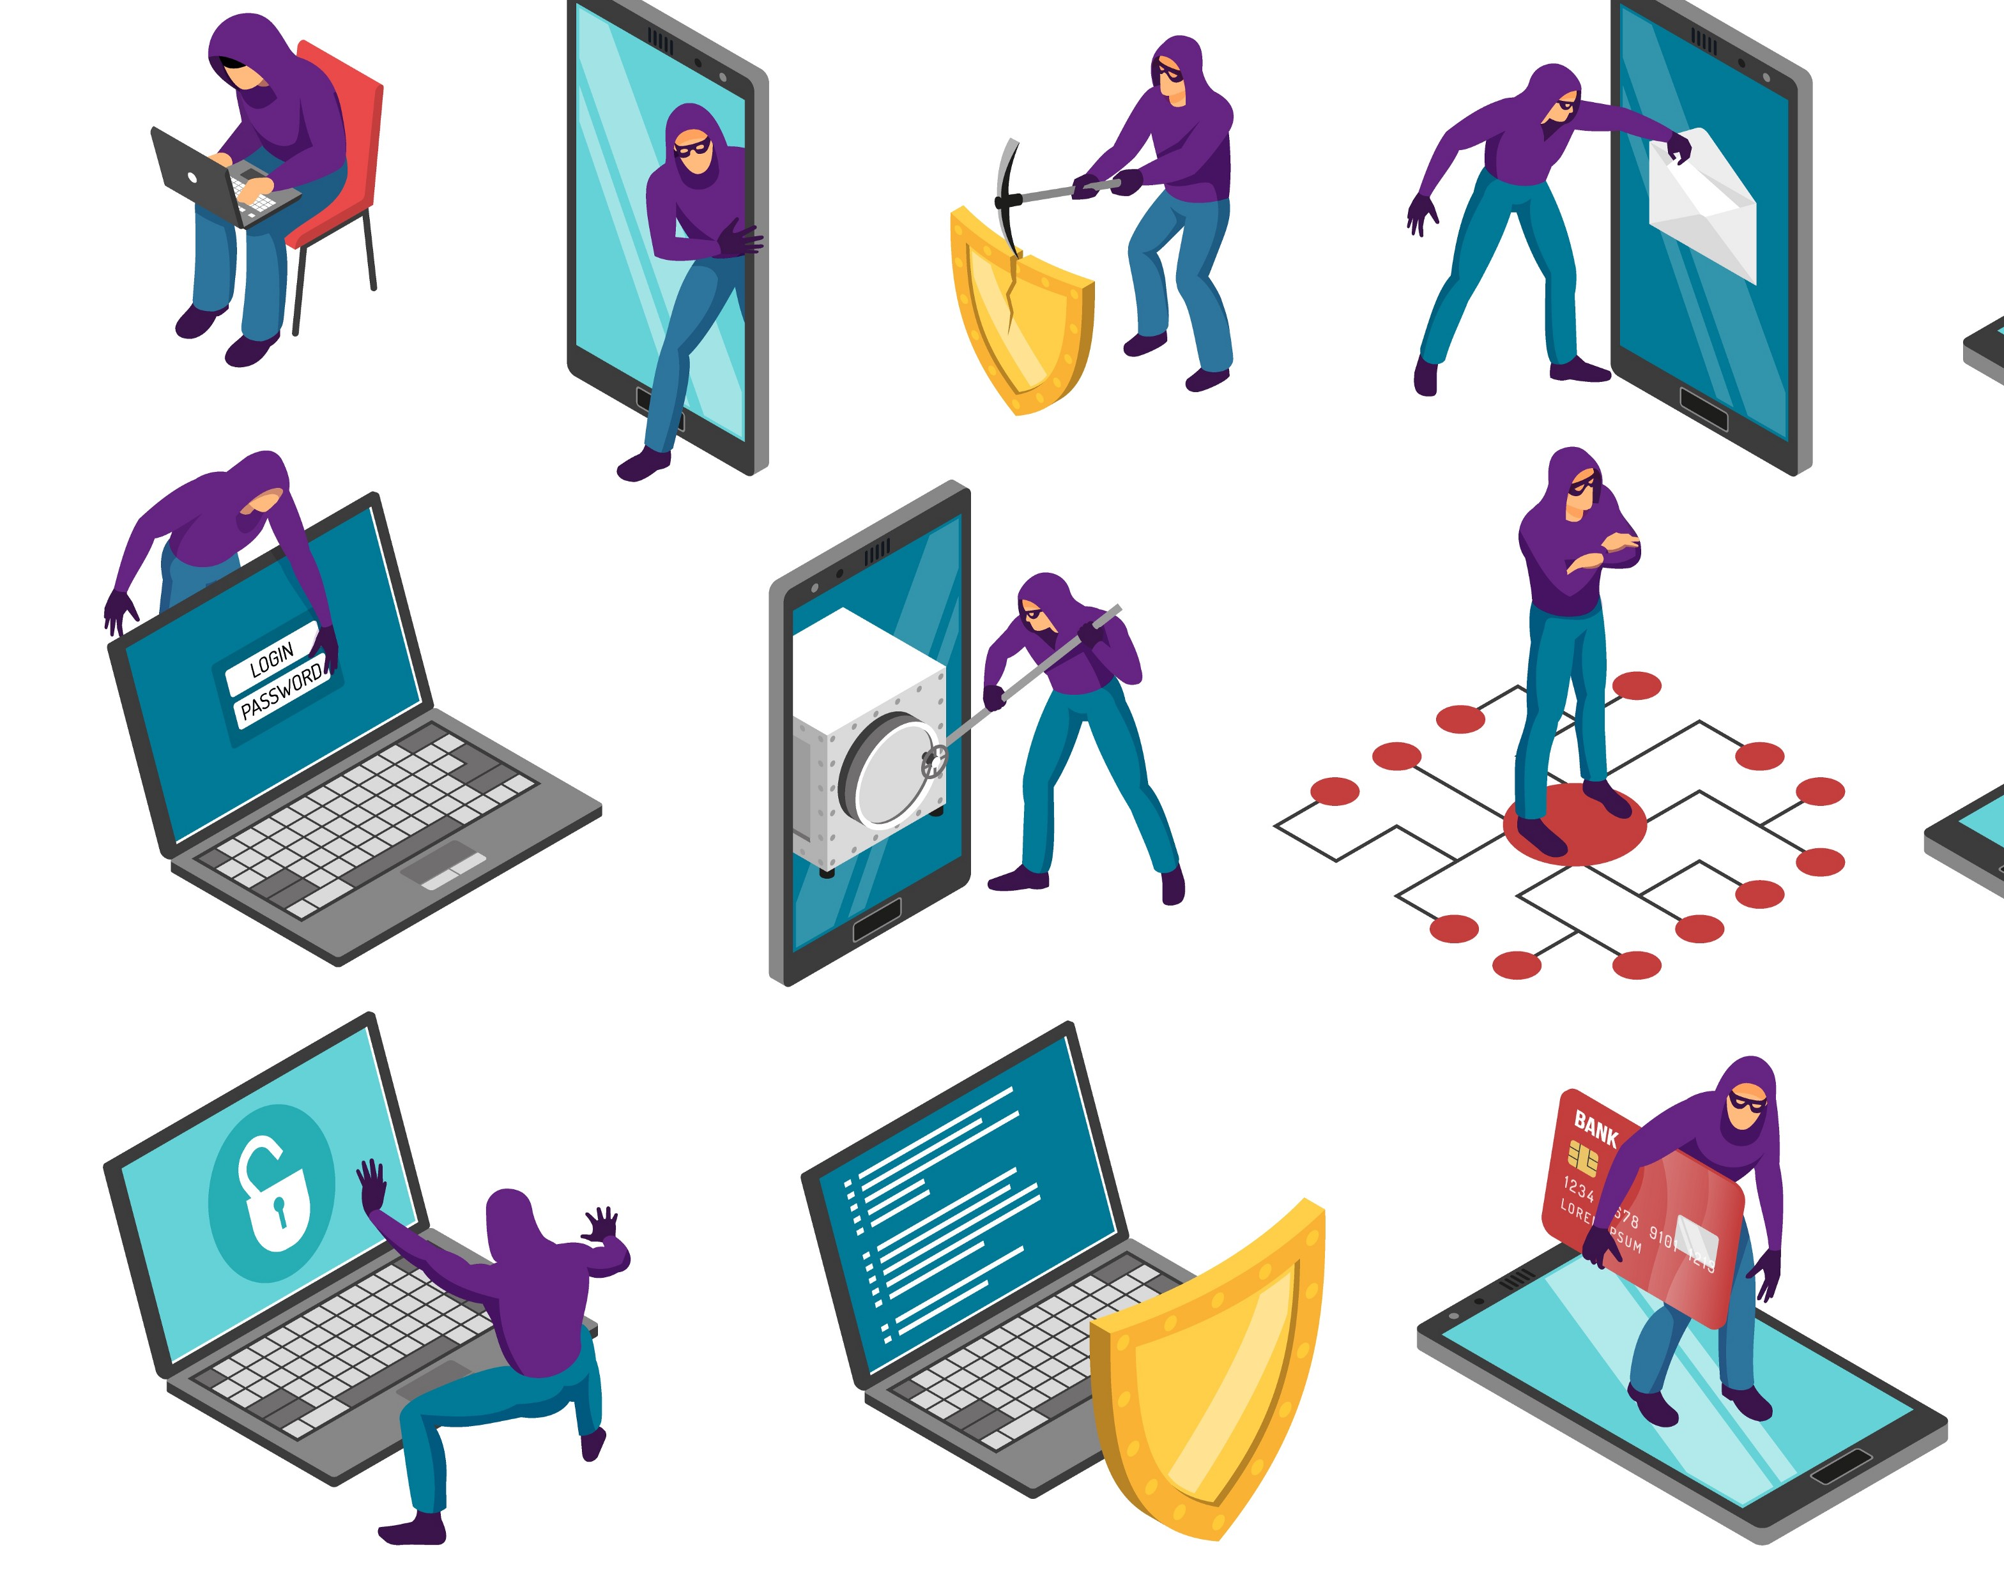
Cybercriminal
Who is cyber criminal?
من هم المجرمين السيبرانيين
Notes:
سرعان ما أصبحت جرائم yber من أسرع أشكال الجريمة الحديثة ارتفاعًا.
وفقًا لخبراء الإنترنت ، تتم محاولة ما يقرب من مليون هجوم إلكتروني محتمل يوميًا ، ومع تطور تقنيات الأجهزة المحمولة والسحابة ، من المرجح أن يزداد هذا العدد
ومع ذلك، من أجل تحديد بدقة المتسللين و / أو الهجمات المحتملة، يجب أن فرق الأمن السيبراني امتلاك فهم راسخ من هم مجرمو الإنترنت، ما هي التقنيات التي يستخدمونها وما هي المبادرات المضادة التي يمكن تنفيذها من أجل حماية ومنع الجرائم الإلكترونية في المستقبل.

Slide 8
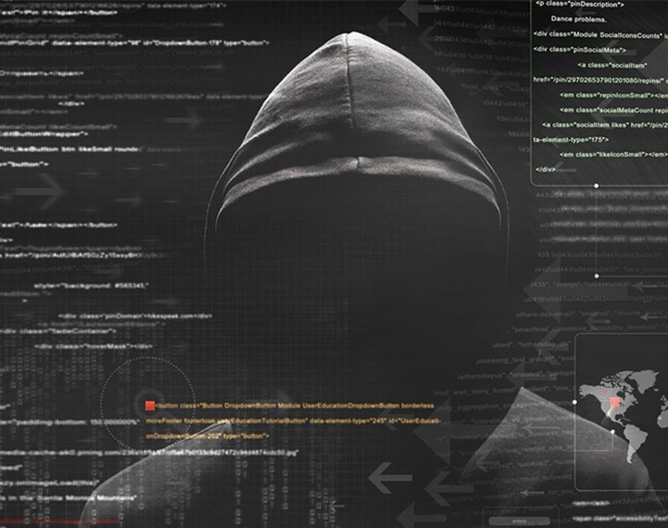
مجرمي الإنترنت Cyber criminal
المجرم الإلكتروني هو الشخص الذي يمارس شكلاً من أشكال النشاط غير القانوني باستخدام أجهزة الكمبيوتر أو غيرها من التقنيات الرقمية مثل الإنترنت
Notes:
هم أفراد أو فرق من الأشخاص الذين يستخدمون التكنولوجيا لارتكاب أنشطة ضارة على الأنظمة أو الشبكات الرقمية بقصد سرقة معلومات الشركة الحساسة أو البيانات الشخصية ، وتحقيق الربح.
من المعروف أن مجرمي الإنترنت يمكنهم الوصول إلى الأسواق السرية لمجرمي الإنترنت الموجودة في شبكة الويب العميقة لتداول السلع والخدمات الضارة ، مثل أدوات القرصنة والبيانات المسروقة
من المعروف أن أسواق المجرمين الإلكترونيين السرية تتخصص في منتجات أو خدمات معينة.
لا يعتبر القرصنة بالضرورة جريمة إلكترونية ؛ على هذا النحو ، ليس كل المتسللين مجرمي الإنترنت.
يقوم مجرمو الإنترنت باختراق أنظمة الكمبيوتر وتسللها بقصد خبيث ، بينما يسعى المتسللون فقط إلى إيجاد طرق جديدة ومبتكرة لاستخدام النظام ، سواء أكان ذلك جيدًا أم سيئًا.
. من غير المحتمل أن يركز مجرمو الإنترنت على كيان واحد ، لكنهم يجرون عمليات على جماهير واسعة من الضحايا الذين يتم تحديدهم فقط من خلال أنواع منصات مماثلة ، أو سلوك عبر الإنترنت ، أو برامج مستخدمة.
ثانيًا ، يختلفون في الطريقة التي يديرون بها عملياتهم. تتبع الجهات الفاعلة في مجال التهديد عملية من ست خطوات ، والتي تشمل البحث عن الأهداف والتحرك أفقياً داخل الشبكة.
من ناحية أخرى ، من غير المرجح أن يتبع مجرمو الإنترنت خطوات محددة للحصول على ما يريدون من ضحاياهم
لاحظ ، مع ذلك ، أن مجرمي الإنترنت معروفون أيضًا بتبنيهم منهجيات الهجوم المستهدف في عملياتهم

Slide 9
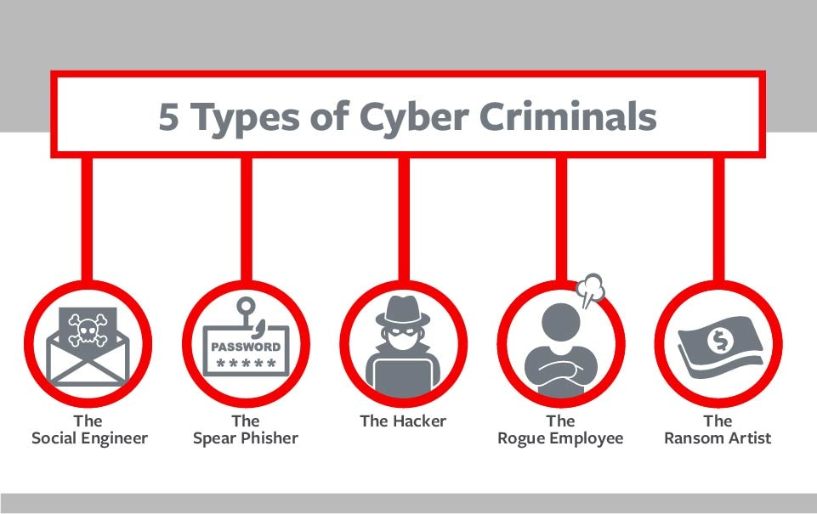
انواع مجرمي الفضاء الرقمي

Slide 10
تاريخ الجريمة السيبرانية ، من 1834 حتى الوقت الحاضر
Kevin Mitnick
WannaCry
اخترق بعضًا من أكثر الشبكات حراسة مشددة في العالم ، بما في ذلك Nokia و Motorola ، باستخدام مخططات هندسة اجتماعية متقنة ،
برامج الفدية ستهدف ثغرة أمنية في الإصدارات الأقدم من نظام التشغيل Windows.
في غضون أيام ، تم إغلاق عشرات الآلاف من الشركات والمؤسسات
1834
1988
2020
1970
2017
نظام التلغراف
Morris worm
You tell me
قام زوجان من اللصوص باختراق نظام التلغراف الفرنسي وسرقة معلومات السوق المالية ، وقاموا بفاعلية بأول هجوم إلكتروني في العالم.
أوائل الديدان المعروفة و تؤثر على البنية التحتية - منتشرة حول أجهزة الكمبيوتر في الولايات المتحدة. استخدمت الدودة نقاط ضعف في نظام UNIX
ايش ابرز ما سمعت عن الاختراقات اللي حصلت بالعام الماضي
https://www.herjavecgroup.com/history-of-cybercrime/

Slide 11
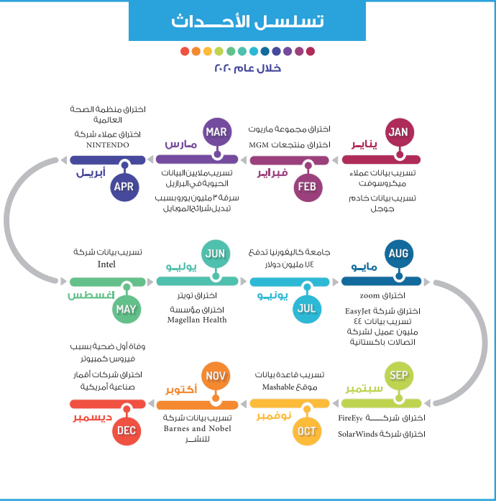

Slide 12
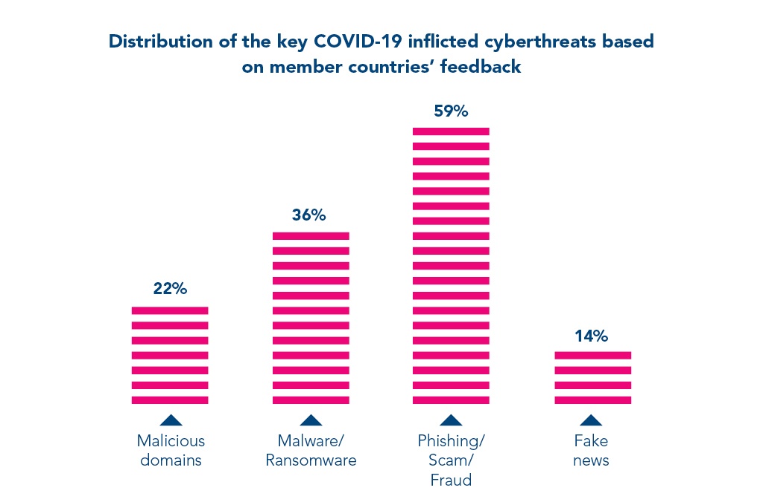
معدل الجرائم الالكترونية لعام 2020
Notes:
مع بداية الكورونا والحجر و التحول الرقمي
قلت الجرائم الواقعيه وارتفعت معدلات الجرائم الالكترونية

Slide 13
تندرج معظم الجرائم الإلكترونية ضمن فئتين رئيسيتين:
النشاط الإجرامي الذي يستهدف ( targets)
النشاط الإجرامي الذي يستخدم الحاسب الآلي لارتكاب جرائم أخرى
Notes:
Criminal activity that targets
Criminal activity that uses computers to commit other crimes

Slide 14
الأنواع الشائعة لمجرمي الإنترنت
لصوص الهوية (Identity Thieves)
يحاولون الوصول إلى المعلومات الشخصية لضحاياهم - الاسم والعنوان ورقم الهاتف ومكان العمل والحساب المصرفي ومعلومات بطاقة الائتمان ورقم الضمان الاجتماعي.
ملاحقون الإنترنت (Internet Stalkers)
هم أفراد يراقبون بشكل ضار النشاط عبر الإنترنت لضحاياهم لإرهاب و / أو الحصول على معلومات شخصية.
من خلال استخدام منصات الشبكات الاجتماعية
البرامج الضارة ، القادرة على تتبع نشاط الكمبيوتر للفرد مع القليل جدًا من الاكتشاف.
يمكن أن تختلف دوافع مثل هذه الهجمات اعتمادًا على المجرم الإلكتروني ، لكن العديد من مطاردة الإنترنت يسعون للحصول على معلومات مهمة يمكنهم استخدامها للرشوة أو التشهير أو كليهما.
المخادعون التصيد (Phishing Scammers)
ايحاولون الحصول على معلومات شخصية أو حساسة من خلال أجهزة الكمبيوتر الخاصة بالضحايا.
يتم ذلك غالبًا عبر مواقع التصيد الاحتيالي المصممة لتقليد مواقع الويب الخاصة بالأعمال التجارية الصغيرة أو الشركات أو المواقع الحكومية.
إرهابيو الإنترنت (Cyber Terrorists)
الإرهاب السيبراني هو هجوم سيبراني متطور ومستوحى من السياسة يحاول فيه المجرم الإلكتروني سرقة البيانات و / أو تلف أنظمة وشبكات الكمبيوتر الخاصة بالشركات أو الحكومة ، مما يؤدي إلى إلحاق الضرر بالبلدان والشركات والمنظمات وحتى الأفراد.
يتمثل الاختلاف الرئيسي بين عمل إرهابي إلكتروني وهجوم إلكتروني منتظم في أنه في إطار عمل من أعمال الإرهاب السيبراني ، يكون للمتسللين دوافع سياسية ، بدلاً من السعي لتحقيق مكاسب مالية فقط.
يستخدمون المعلومات لإجراء معاملات مالية أثناء انتحال شخصية ضحاياهم.
استفاد هؤلاء المجرمون الإلكترونيون من تقنيات القرصنة الأساسية ، مثل تعديل البيانات والاستفادة من الاحتيال الأساسي في الهوية للكشف عن المعلومات المطلوبة. اليوم ، تقدمت هذه الممارسة في النطاق والتقنية بسبب التقدم في الحوسبة
غالبًا ما يقع قليلو الخبرة فريسة لمثل هذه الأنشطة من خلال تقديم معلومات شخصية عن غير قصد بما في ذلك عناوين المنازل وأرقام الضمان الاجتماعي وحتى كلمات المرور المصرفية. بمجرد الحصول على هذه المعلومات ، يقوم المخادعون إما باستخدام المعلومات بأنفسهم في عمليات احتيال الهوية أو بيعها في شبكة الإنترنت المظلمة
Notes:
سرقة الهوية هي واحدة من أقدم الجرائم الإلكترونية ، وقد اكتسبت مكانة بارزة خلال السنوات الأولى للإنترنت. في البداية ،
والآن ، يمكن للعديد من لصوص الهوية اختراق قاعدة بيانات حكومية أو شركة لسرقة كمية كبيرة من الهويات والمعلومات الشخصية. أدى هذا التوسع في الاستراتيجية إلى خسائر كبيرة للشركات والمستهلكين ، حيث تشير الدراسات الحديثة إلى أن ما يقرب من 112 مليار دولار قد سرقها لصوص الهوية على مدى السنوات الست الماضية.

Slide 15
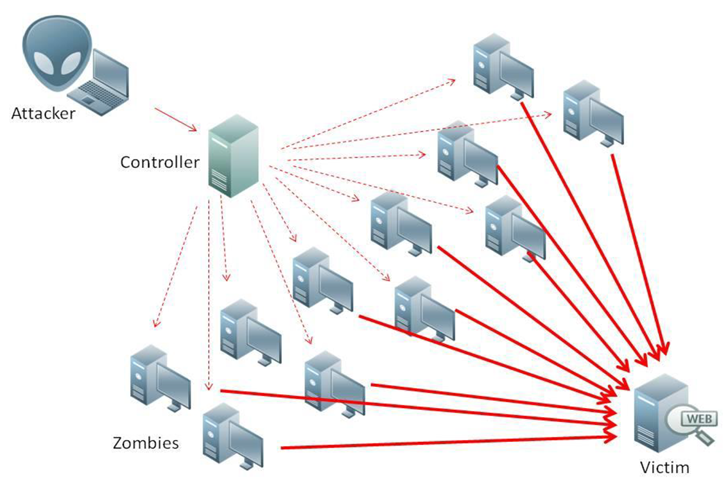
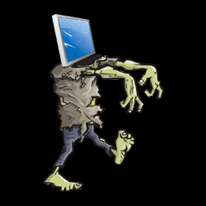
تقنيات الجريمة السيبرانية
Botnet
Zombie Computer
رفض الخدمة الموزع (DDoS)
البرمجيات الخبيثة المتحولة(Metamorphic Malware)
Botnet : هو الاسم العام الذي يطلق على أي مجموعة من أجهزة الكمبيوتر المخترقة التي يتحكم فيها مهاجم عن بُعد - فكر في "جيش الروبوت الافتراضي".
كمبيوتر يتم اختراقه عن عمد من قبل مجرمي الإنترنت من أجل الوصول إلى و / أو مهاجمة شبكة خاصة.
مع هجوم DDoS ، لا يسعى مجرمو الإنترنت إلى الوصول إلى البيانات
لكنهم يأملون بدلاً من ذلك في إغلاق الشبكة عن طريق التحميل الزائد للبيانات غير المرغوب فيها(overload of junk data).
مثال على هجوم DDoS حدث يوم الجمعة ، 21 أكتوبر 2016 ، عندما أغلق مجرمو الإنترنت عددًا من المواقع الأكثر استخدامًا ، بما في ذلك Twitter و Spotify و Amazon.
واحدة من أكثر التقنيات تقدمًا ، وهي البرامج الضارة المتحولة ، تقوم بضبط كودها بشكل متكرر ، مما يجعل من الصعب للغاية اكتشافها حتى بواسطة برامج مكافحة الفيروسات الأكثر تقدمًا. هذه الأشكال من البرامج الضارة من الصعب على الوكالات الحكومية والشركات تحديد مدى العبث بالبيانات ، بالإضافة إلى منع تطبيق القانون من ملاحقة المخالفين ومقاضاتهم.
Notes:
هناك عدد من التقنيات التي يستخدمها مجرمو الإنترنت للوصول إلى الشبكات الشخصية والخاصة. تشمل بعض أكثرها شيوعًا ما يلي:
Botnet : شبكة مطورة استراتيجيًا من الروبوتات التي تزحف إلى الواجهة الخلفية للويب لنشر البرامج الضارة مع القليل جدًا من الاكتشاف.
غالبًا ما تشتمل الجرائم الإلكترونية التي تستهدف أجهزة الكمبيوتر على فيروسات وأنواع أخرى من البرامج الضارة.
قد يصيب مجرمو الإنترنت أجهزة الكمبيوتر بالفيروسات والبرامج الضارة لإتلاف الأجهزة أو منعها من العمل. قد يستخدمون أيضًا برامج ضارة لحذف البيانات أو سرقتها.
يُطلق على الجريمة الإلكترونية التي تمنع المستخدمين من استخدام جهاز أو شبكة ، أو تمنع شركة تقدم خدمة برمجية لعملائها ، هجوم رفض الخدمة (DoS).
قد تتضمن الجرائم الإلكترونية التي تستخدم أجهزة الكمبيوتر لارتكاب جرائم أخرى استخدام أجهزة الكمبيوتر أو الشبكات لنشر برامج ضارة أو معلومات غير قانونية أو صور غير قانونية.
في بعض الأحيان ، يقوم مجرمو الإنترنت بفئتي الجرائم الإلكترونية في وقت واحد. قد يستهدفون أجهزة الكمبيوتر التي تحتوي على فيروسات أولاً. ثم استخدمها لنشر البرامج الضارة على أجهزة أخرى أو عبر الشبكة.
قد ينفذ مجرمو الإنترنت أيضًا ما يُعرف بهجوم رفض الخدمة الموزع (DDos). هذا مشابه لهجوم DoS لكن مجرمي الإنترنت يستخدمون العديد من أجهزة الكمبيوتر المخترقة لتنفيذه.

Slide 16
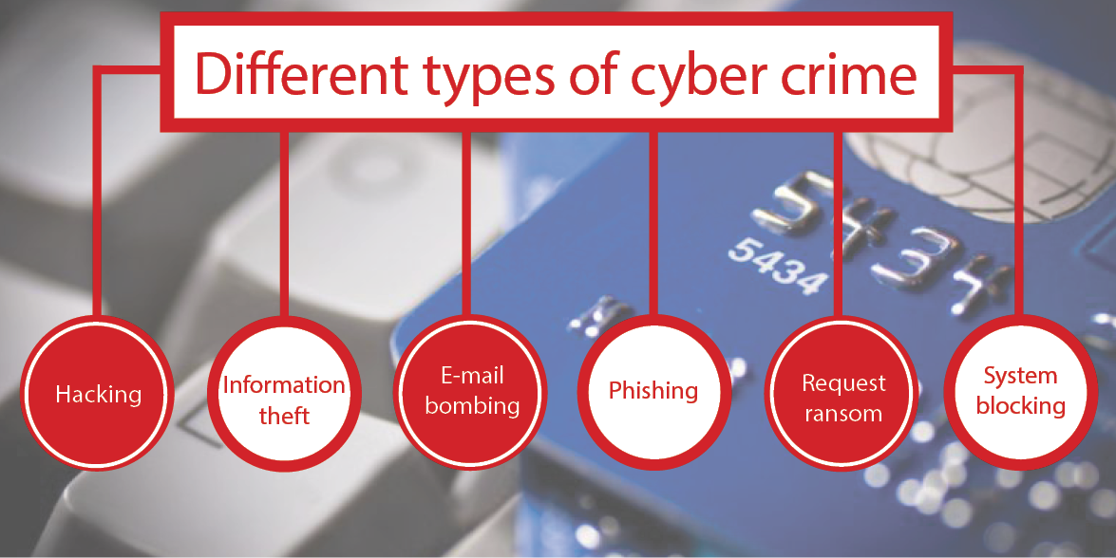
انواع الجرائم في الفضاء السيبراني
الاحتيال عبر البريد الإلكتروني والإنترنت.
احتيال الهوية (حيث يتم سرقة المعلومات الشخصية واستخدامها).
سرقة وبيع بيانات الشركة.
الابتزاز الإلكتروني (طلب المال لمنع هجوم مهدد).
هجمات برامج الفدية (نوع من الابتزاز عبر الإنترنت).
سرقة البيانات المالية أو بيانات الدفع بالبطاقة.
Cryptojacking ) )حيث يقوم المتسللون بتعدين العملات المشفرة باستخدام موارد لا يمتلكونها).
التجسس الإلكتروني (حيث يصل المتسللون إلى البيانات الحكومية أو بيانات الشركة).

Slide 17


كيف تحمي نفسك من الجرائم الإلكترونية
حافظ على تحديث البرنامج ونظام التشغيل
استخدم برنامج مكافحة الفيروسات وابقه محدثًا
استخدم كلمات مرور قوية
لا تفتح المرفقات مطلقًا في رسائل البريد الإلكتروني العشوائية
لا تنقر على الروابط الموجودة في رسائل البريد الإلكتروني العشوائية أو المواقع غير الموثوق بها
لا تعط معلومات شخصية إلا إذا كانت آمنة
الاتصال بالشركات مباشرة بخصوص الطلبات المشبوهة
ضع في اعتبارك عناوين URL لمواقع الويب التي تزورها
راقب كشوف حسابك المصرفي
Notes:
إذن ، أنت الآن تدرك التهديد الذي تمثله الجرائم الإلكترونية ، ما هي أفضل الطرق لحماية جهاز الكمبيوتر الخاص بك وبياناتك الشخصية؟ فيما يلي أهم النصائح لدينا:

Slide 18
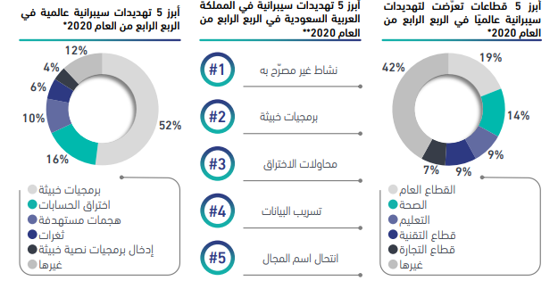

Slide 19
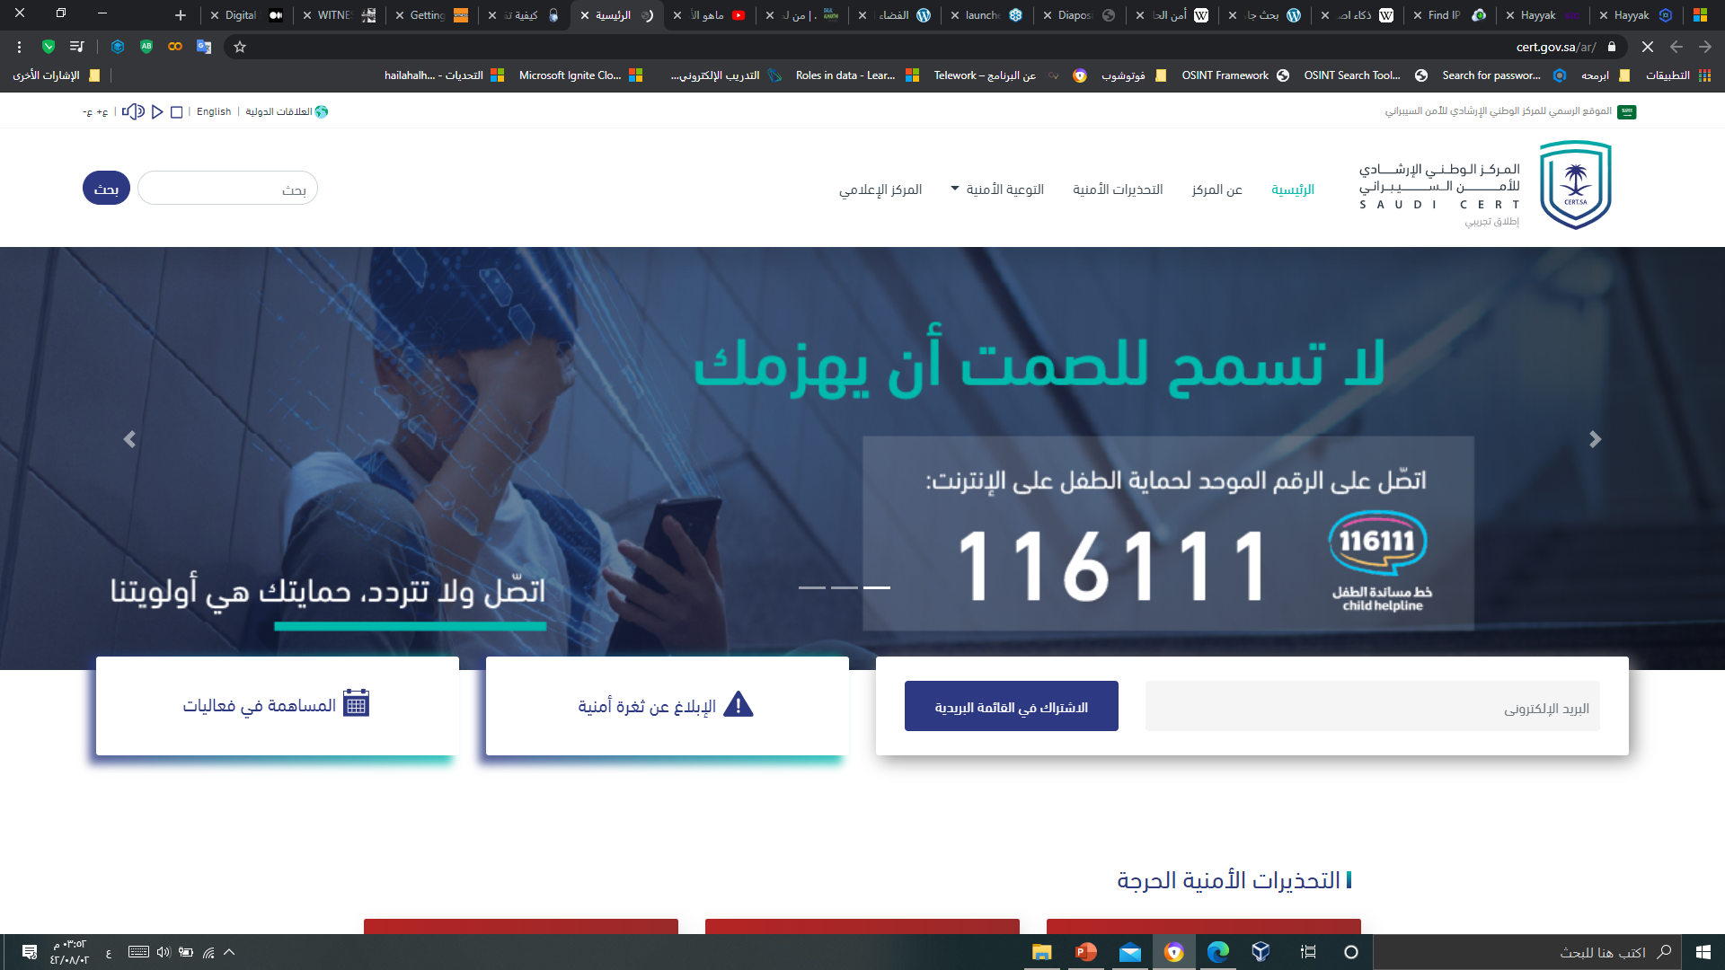
المركز الوطني الارشادي
https://cert.gov.sa/ar/

Slide 20
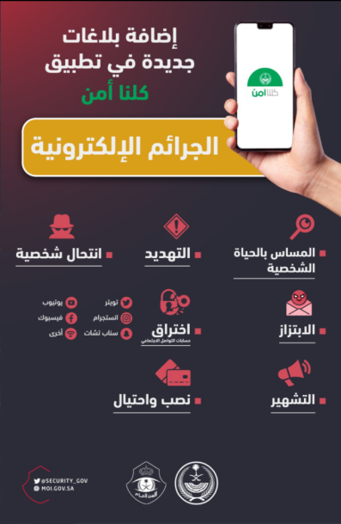
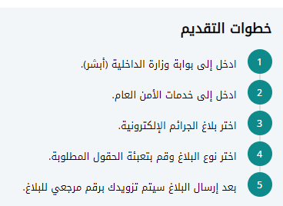
الابلاغ عن الجرائم الإلكترونية
https://www.my.gov.sa/wps/portal/snp/servicesDirectory/servicedetails/6166

Slide 21
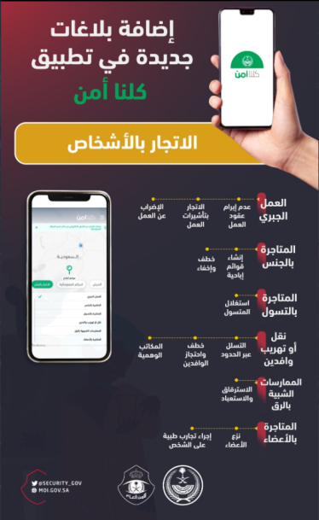
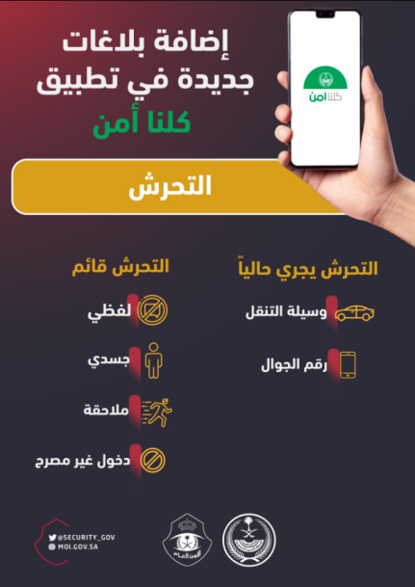

Slide 22

break

Slide 23
Outline
الارهاب الالكتروني
انواع الارهاب الالكتروني
الحروب الالكترونية
اهداف الحروب الالكترونية.

Slide 24
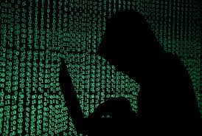
الإرهاب الإلكتروني
الإرهاب الإلكتروني:
هو استخدام التقنيات الرقمية لإخافة وإخضاع الآخرين أو هو القيام بمهاجمة نظم المعلومات على خلفية دوافع سياسية أو عرقية أو دينية.
يتداخل صِنفان مختلفان لهذا الإرهاب هما: الإرهاب الإلكتروني الخالص، والإرهاب الإلكتروني الهجين.

Slide 25
انواع الارهاب الالكتروني
الإرهاب الإلكتروني الخالص
فيتعلق بالهجَمات المباشرة على البنية التحتية السيبرانية للضحية، مثل:
الحواسيب والشبكات، والمعلومات المخزَّنة فيها؛ لتحقيق أهداف مختلفة، كإفساد وظائف أنظمة المعلومات، وإتلاف أو تدمير الأصول الافتراضية والمادية، وحجب المواقع الإلكترونية
تعطيل الحياة اليومية باستهداف البنية التحتية التي تُدار بأجهزة حاسوبية، كتلك المتعلقة بالمرافق الطبية، والبورصات، والنقل، والأنظمة المالية، وغير ذلك.

Slide 26
انواع الارهاب الالكتروني
الإرهاب الإلكتروني الهجين:
يشير إلى استخدام الإرهابيين للفضاء الإلكتروني في مختلِف أنشطتهم، ومن أبرز نماذجه:
على سبيل المثال: لتنظيم "داعش" سبعُ وكالات إعلامية، إضافة إلى 37 مكتبًا إعلاميًّا في بلدان مختلفة. ولتنظيم "القاعدة" ذراعٌ إعلامية باسم (سحاب) Sahab.
التواصل الآمن.
وذلك بهدف إرسال رسائلَ مشفرةٍ أو إخفاء المعلومات للمناقشات السرية، وتخطيط الهجمات والتنسيق لها، كما في حادثة مقتل كاهن فرنسي في نورماندي في يوليو 2016، حيث تلقى قتلتُه توجيهاتهم عبر الشبِكة.
تجنيد أعضاء جدد.
الإنترنت باتت الأداةَ الأكثر استخدامًا للتجنيد ودعم التنظيمات الإرهابية.
التدريب.
بنشر أدلة التدريب التي تشرح كيفية شنِّ الهجَمات وتصنيع المتفجرات، في المواقع الخاصة بالتنظيمات.
جمع التبرعات.
الدعاية والحرب النفسية.
جمع المعلومات عن الأهداف البشرية المحتملة.

Slide 27
break

Slide 28
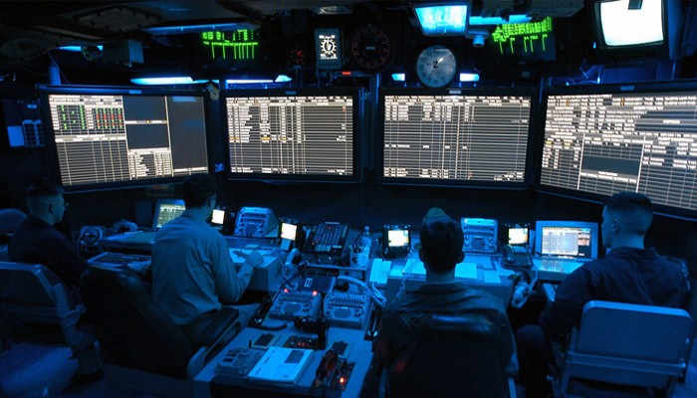
الحرب الإلكترونية
“لن ترى أسلحتها ولن تسمع لها صوتا، ولن تشم رائحة البارود المحترق، لكن إذا نجح العدو في استهدافك، ستحرق طائراته كل شيء، حسبما يقول أحد الضباط الأمريكيين المتخصصين في الحرب الإلكترونية والأسلحة غير المميتة “
Notes:
تعتمد أسلحة الحرب الإلكترونية على توظيف موجات الراديو والرادار، والأشعة تحت الحمراء، ووسائل الرؤية الرقمية، والأشعة فوق البنفسجية، وتقنيات الليزر في مهاجمة العدو، وشل قدرته على تنفيذ هجوم، أو حرمانه من استخدام أسلحته الدفاعية عند شن هجمات ضده.

Slide 29
ما هو الحروب الإلكترونية؟
إن الحرب الإلكترونية هي صراع قائم على الإنترنت ينطوي على اختراق أنظمة الكمبيوتر وشبكات الدول الأخرى. يمتلك هؤلاء المهاجمون الموارد والخبرات اللازمة لشن هجمات ضخمة على الإنترنت ضد دول أخرى لإحداث ضرر أو تعطيل الخدمات ، مثل إغلاق شبكة الطاقة الكهربائية
ومن الأمثلة على الهجوم الذي ترعاه الدول :
" Stuxnet "
شمعون
روابط التصيد
هجمات DoS
Notes:
أصبح الفضاء السيبراني بعدًا هامًا آخر للحرب ، حيث يمكن للدول أن تنفّذ صراعات دون مواجهات القوات والآلات التقليدية. وهذا يسمح للبلدان ذات القوة العسكرية التقليدية الضعيفة أن يكون قويا مثل الدول الأخرى في الفضاء السيبراني.

Slide 30
الحرب الإلكترونية
اقسام قوة الحرب الإلكترونية التابعة لأي جيش
وحدات الهجوم الإلكتروني:
- بث موجات مركزة تتداخل مع الموجات الخاصة برادارات العدو ووسائل اتصاله،
- تؤدي إلى شل قدرت العدو على تمييز الموجات الخاصة برصد أهداف معادية، إضافة إلى تداخلها مع موجات الاتصال الخاصة بالعدو.
وحدات الحماية
- زيادة قوة وسائل الرصد والاستشعار الخاصة بالحرب الإلكترونية، لزيادة قدرتها على مواجهة أي تشويش، أو التقليل من قوته.
وسائل دعم الحرب الإلكترونية
- البحث عن مصدر التشويش الإلكتروني المعادي
- محاولة اعتراضه والتعرف عليه، تمهيدا لشن هجوم مضاد.
Notes:
المصدرلمزيد من المعلومات : هنا

Slide 31
اهداف الحروب الالكترونية
التجسس
التخريب
توجيه الراي العام
التهديد

Slide 32
مميزات الحروب السيبرانية
اقل تكلفة من الحروب التقليدية
امكانية ان تسبب خسائر مالية ضخمة (وممكن خسائر بشرية اذا وصل العدو الى انظمة المستشفيات – انظمة التبريد – انظمة التبريد في المفاعلات النووية
لا يسبقها أي مؤشرات
صعوبة وكلفة تحديد مصدرها
غير معلنه ومجهولة الصدر لفترات طويلة
قد تحدث باي وقت

Slide 33
الحماية
الافراد:
الوعي بالمخاطر
الدول:
فصل الشبكات الحساسة عن الفضاء الرقمي
تكوين فرق خاصة لاختبار دفاعاتنا للتأكد من حمايتنا
عمل بروتوكولات في حال تعرض لهجوم كيف ممكن ننقذ ما يمكن إنقاذه (INSEDENT RESPONSE)

Slide 34
ماذا يحدث إذا لم تتمكن الحكومة من الدفاع ضد الهجمات الإلكترونية
يفقد المواطنون الثقة في قدرة الحكومة على حمايتهم.
يمكن للحرب الإلكترونية أن تزعزع استقرار الدولة
وتعطل التجارة
تؤثر على ثقة المواطنين في حكومتهم دون أن تغزو الدولة المستهدفة فعليًا.

Slide 35
break

Slide 36
Outline
الاستراتيجية الوطنية للأمن السيبراني
مسارات الامن السيبراني
CEE-2018

Slide 37
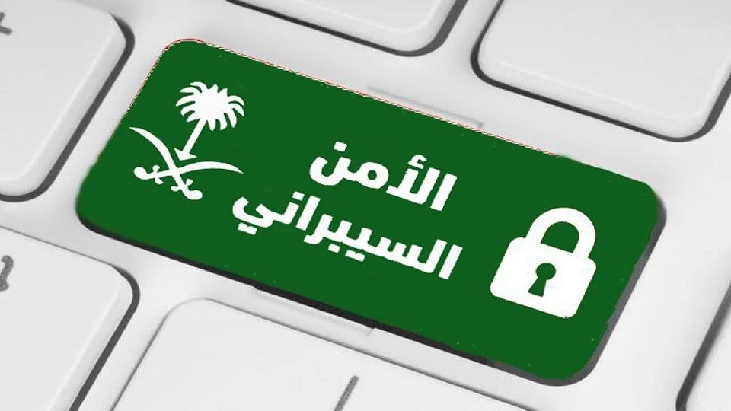
جهود المملكة في مجال الامن السيبراني
2016 : المركز 46 عالميا
بداية من 31 أكتوبر عام 2017 : تم تأسيس الهيئة الوطنية للأمن السيبراني
2019 : جاءت في المركز الأول عربيًا والـ 13 عالميًا من بين 175 دولة في العالم.
Notes:
وترتبط مباشرة بالملك سلمان بن عبدالعزيز آل سعود، ويرأس مجلس إدارتها وزير الدولة الدكتور مساعد العيبان

Slide 38
الاستراتيجية الوطنية للأمن السيبراني
مقدمة
إن وجود بنية فضاء سيبراني وطنية متكاملة وآمنة يعد أحد أهم العوامل الممكنة للنمو والازدهار؛ إلا أن التوسع في استخدام التقنية يفتح آفاقًا جديدة للمخاطر والتهديدات السيبرانية؛ مما يستوجب تعزيز الأمن السيبراني لحماية الشبكات، وأنظمة تقنية المعلومات وأنظمة التقنيات التشغيلية ومكوناتها من أجهزة وبرمجيات وحماية ما تقدمه من خدمات وما تحويه من بيانات من أي اختراق أو تعطيل أو تعديل أو دخول أو استخدام أو استغلال وكذلك لتعزيز الربط التقني الآمن بين الخدمات الحكومية ودعم الاقتصاد الرقمي. وتسعى الهيئة إلى قيادة وتنسيق الجهود الوطنية كجهة تشريعية من خلال تفاعل ومشاركة الجهات الوطنية وتكاملها لتحقيق طموحها ومستهدفاتها.
https://www.my.gov.sa/wps/portal/snp/content/cybersecurity#header2_0

Slide 39
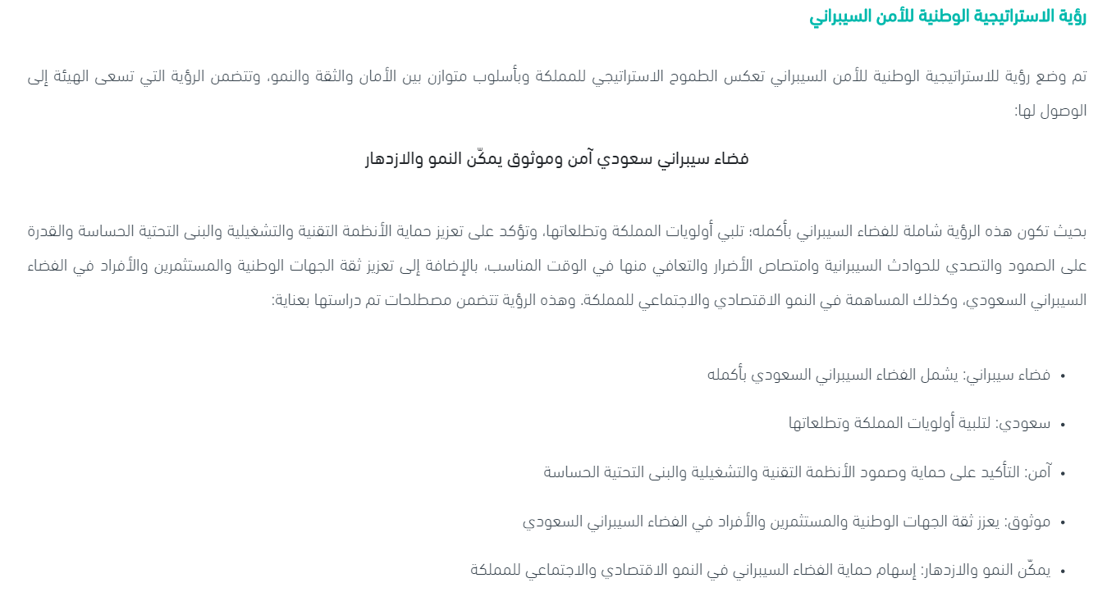

Slide 40
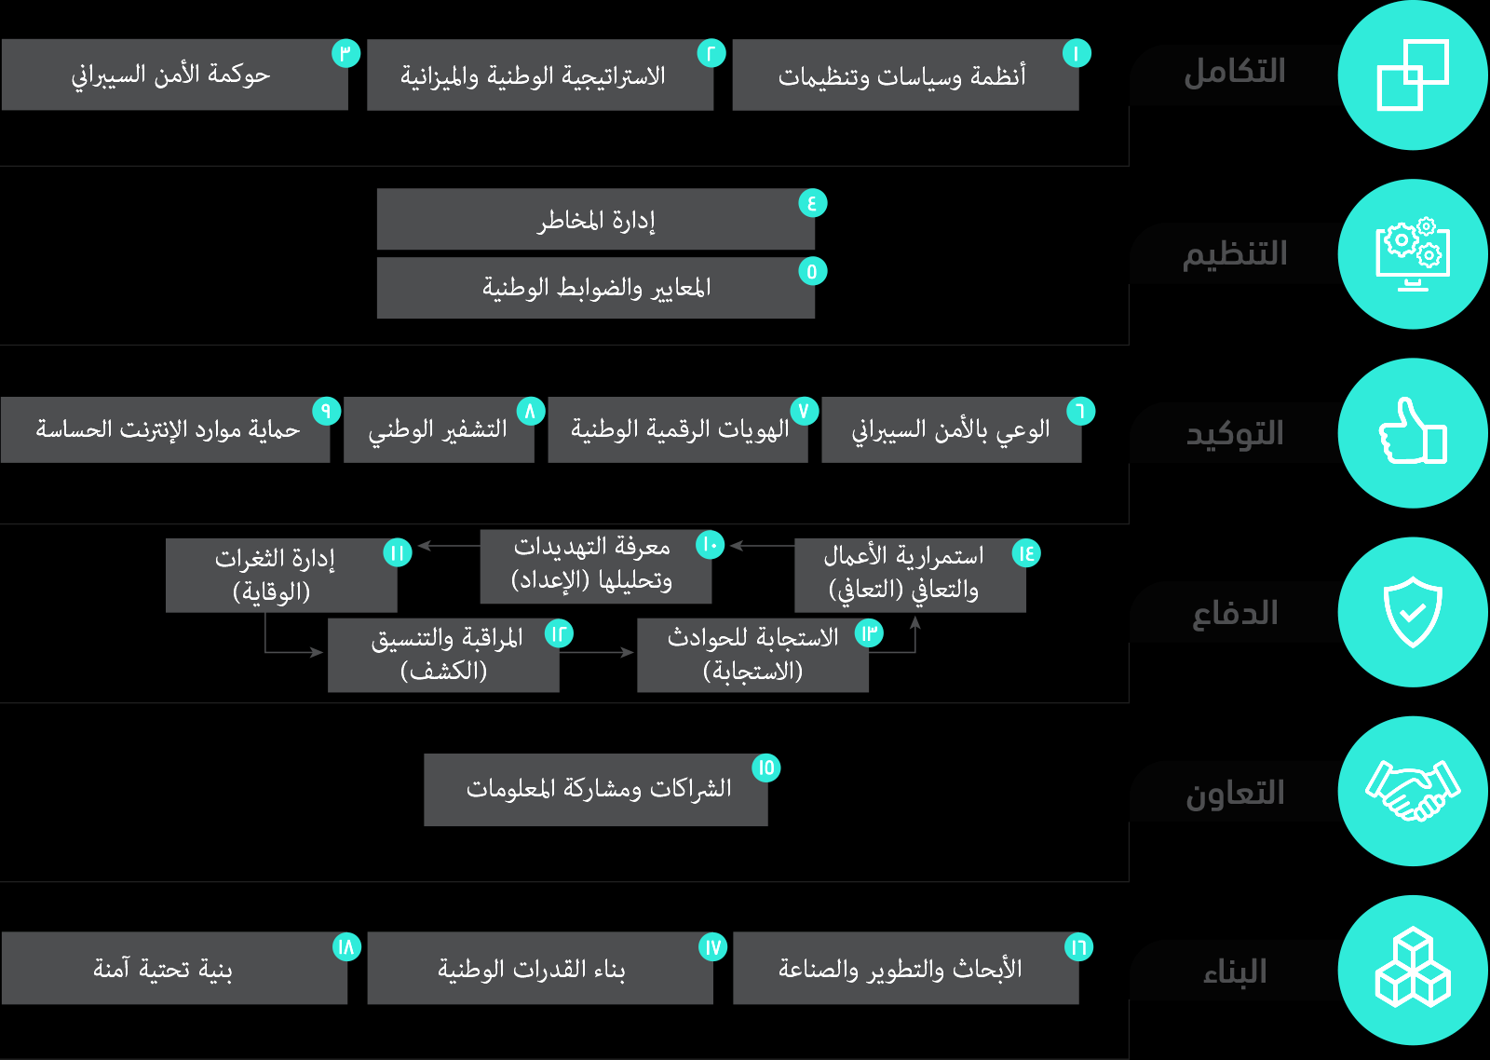
وتعرف المحاور الستة الرئيسية لهذا الإطار كما يلي:

Slide 41
محور “التكامل”:
يعنـى هـذا المحـور بتكامل جميـع مكونـات منظومة الأمـن السـيبراني، ويحتـوي عـلى ثلاثة عنـاصر هي:
أنظمــة وسياســات وتنظيمات: الأطــر والآليــات اللازمــة لإدارة التوجهات الاســتراتيجية بالشــكل المطلــوب، وذلــك مــن خــلال الصلاحيــات والسياســات والأنظمــة والتشريعــات اللازمــة.
الاستراتيجية الوطنيــة والميزانيــة:تطويــر ومراجعــة التوجهات الاســتراتيجية الوطنيــة للأمــن الســيبراني، مــن خــلال العمــل عــلى إعــداد ومراجعــة النطــاق والأهــداف والمبــادرات والميزانيــات المتوقعــة ومــؤشرات الأداء لقيــاس مــدى الالتزام بالخطــة التنفيذيــة.
حوكمــة وإدارة الأمــن الســيبراني: إعــداد إطــار حوكمــة يوضــح الأدوار والمســؤوليات والصلاحيــات للجهــات والأفــراد المعنيــن.

Slide 42
محور “التنظيم”:
يعنى هـذا المحـور بتحديـد البنـى التحتية الحساسـة وإدارة المخاطـر السـيبرانية، ويحتوي عـلى عنصرين:
إدارة المخاطــر السيبرانية: تقليــل المخاطــر مــن التهديــدات والثغــرات، عــن طريــق تنفيــذ عمليــات إدارة المخاطــر التــي تبــدأ بتحديــد البنــى التحتيــة الحساســة، وتعريــف المخاطــر وتقييمهـا والعمـل عـلى تقليلهـا، انتهـاءً بمراقبــة المخاطــر ورصدهــا للمساهمة بتعزيز الصمود السيبراني.
المعايـر والضوابـط الوطنيـة: توفيـر نمـوذج مرجعـي للمعايـير الوطنيـة والضوابـط السيبرانية، بحيـث تعمـل عـلى تحديـد نطـاق الضوابـط الأساسـية والفرعيـة، ونوعيتهـا ومـدى شـموليتها وكيفيـة العمـل عـلى تنفيذهـا مـع مختلـف القطاعـات والجهــات ذات العلاقــة، ووضــع الآليــات اللازمــة للتأكــد مــن التــزام الجهــات بهــذه الضوابــط.

Slide 43
محور “التوكيد”
يعنــى هــذا المحــور بالتأكــد مــن حمايــة الفضــاء الســيبراني، ويحتــوي عــلى أربعــة عنــاصر هــي:
الوعــي بالأمــن الســيبراني: التوعيــة في المجــال الســيبراني عــلى المســتوى الوطنــي عــن طريــق حمــلات التوعيــة والتدريــب؛ مــما يســاهم في تحسـيـن الســلوك وتبنــي أفضــل الممارســات وتطبيقهــا.
الهويّــات الرقميــة الوطنيــة : تعزيز جوانب الأمن السيبراني في الهويات الرقمية على المستوى الوطني، مما يساهم في رفع مستوى موثوقية الهويات الرقمية في الفضاء السيبراني للتجارة وتوفير الخدمات الحكومية وغيرها.
التشـفير الوطنـي : الاَليـة الوطنيـة لتشـفير البيانــات وتشــمل تطويــر وتقييــم أنظمــة وخوارزميــات ومعايــر التشــفير الوطنيــة.
حمايــة موارد الإنترنت الحساسة: عن طريق تعزيز جوانب الأمن السيبراني لحماية موارد الإنترنت الحساسة وتعزيز اعتمادية الإنترنت من جوانب الأمن السيبراني.

Slide 44
محور “الدفاع:”
يعنـى هـذا المحـور بمواكبـة آليـات الدفـاع الوطنيـة الســيبرانية للمخاطر والتهديدات المتسارعة، ويحتــوي عــلى خمســة عنــاصر هــي:
معرفــة التهديــدات وتحليلهــا: رصــد التهديـدات السـيبرانية ومشاركتها مع الجهـات ذات العلاقـة من القطاعـين العام والخـاص.
إدارة الثغــرات : تشــمل العمــل بشــكل مشــترك مــع الأفــراد والجهــات ذات العلاقــة؛ للبحث عن أي ثغرات يمكن استغلالها ومشـاركة التوصيـات مع الجهات المتأثرة لاتخــاذ الإجــراءات المناســبة.
المراقبـة والتنسـيق: تعزيـز مسـتوى الدراية الأمنيــة وتصنيــف التهديــدات واختبــار خطــط الاســتجابة للحــوادث عــلى هجــمات محــددة ومـن ثـم احتـواءها في حال حدوثها قبـل أن تتســبب بــأضرار كبــيرة.
الاســتجابة للحــوادث: آليــات الاســتجابة للحوادث واختبـار خططهـا عـلى هجـمات محـددة لخلـق تحســينات مســتمرة للتكيــف مــع التهديــدات والمخاطــر الســيبرانية، ويتــم تنســيق الأنشــطة عــلى المســتوى الوطنــي لاحتــواء الهجــمات الســيبرانية وتقليــل أضرارهــا والحــد مــن تكرارهــا.
اسـتمرارية الأعمـال والتعـافي: يشـمل هـذا العنـصر التأكد من وجود خطـط للطـوارئ واختبـار البنـى التحتيـة الحساسـة والخدمـات الإلكترونية الهامـة، وكذلـك إجــراءات محددة لاســتعادة عملهــا بعــد الحــوادث الســيبرانية، والعمــل باســتمرار عــلى إجــراء هــذه الاختبــارات للتحقــق مــن ســلامة البنــى التحتيــة الحساســة والخدمــات الهامــة، وجاهزيتهــا مســتقبلًا.

Slide 45
محور “التعاون:”
يعنــى هــذا المحــور بوضــع الآليــات المناســبة لبنــاء الــشراكات ومشــاركة المعلومــات، ويحتــوي عــلى:
الـشراكات ومشـاركة المعلومـات: يمكّـن من وضـع السياسـات والآليـات وأفضـل الممارسـات التــي تتيــح مشــاركة المعلومــات المتعلقــة بالتهديــدات الســيبرانية مــع الجهــات الوطنيــة والدوليــة، وكذلــك المســاعدة في التنســيق والتعــاون مــما يســهم في رفــع الجاهزيــة والاســتعداد والوقايــة وسرعــة الاســتجابة في حالــة وقــوع حــادث ســيبراني.

Slide 46
محور “البناء:”
يعنــى هــذا المحــور بالتأكــد مــن وجــود قاعــدة وطنيـة متينـة وآمنـة، ويحتـوي عـلى ثلاثـة عنـاصر كالتــالي:
الأبحــاث والتطويــر والصناعــة: تشــجيع الأبحــاث في مجــال الأمــن الســيبراني وفقــًا لأولويــات مشــتركة عــلى المســتوى الوطنــي، ودعــم الابتــكار والاســتثمار في مجــال الأمــن السـيبراني لتحويـل مخرجـات الأبحـاث والتطوير إلى منتجــات وخدمــات. كــما يشــمل تحفيــز صناعــة الأمــن الســيبراني لضــمان بنــاء قــدرات كافيــة.
بنــاء القــدرات الوطنيــة : يشــمل هــذا العنــصر إعــداد وتأهيــل كــوادر وطنيــة متخصصــة في الأمــن الســيبراني وتطويــر تلــك الكـوادر بالمحافظـة عليـها؛ وذلـك لسـد الاحتياج الوطنــي في هــذا المجــال مـن خـلال برامــج تعليــم وتدريــب عاليــة الجــودة.
بنيــة تحتيــة آمنــة: العمــل عــلى تبنــي نهج استباقي لضـمان أمـن الأنظمـة والأجهـزة والخدمــات عــبر سلســلة التوريــد بأكملهــا، بــدءًا مــن التصميــم حتــى الإنتــاج ومــن ثــم التشــغيل وانتهاءً بالإتــلاف، وتطويــر آليــات ومعايـير للتقييــم والاختبــار والفســح لمعــدات وبرامـج وخدمـات الأمـن السـيبراني؛ للتأكـد مـن ســلامتها واســتعدادها.

Slide 47
الأهداف الاستراتيجية:
1. حوكمة متكاملة للأمن السيبراني على المستوى الوطني
2. إدارة فعّالة للمخاطر السيبرانية على المستوى الوطني
3. حماية الفضاء السيبراني
4. تعزيز القدرات الفنية الوطنية في الدفاع ضد التهديدات.
5. تعزيز الشراكات والتعاون في الأمن السيبراني
6. بناء القدرات البشرية الوطنية وتطوير صناعة الأمن السيبراني في المملكة
Notes:
للوصول إلى فضاء سيبراني سعودي آمن وموثوق يمكّن النمو والازدهار، سوف تحقق الاستراتيجية الوطنية للأمن السيبراني ستة أهداف رئيسية كما يلي:
1. حوكمة متكاملة للأمن السيبراني على المستوى الوطني
من أجل ضمان تحقيق درجات عالية من التنسيق والمواءمة، من المهم تبني توجه وطني شامل للأمن السيبراني، وذلك من خلال تكامل وتحديد أدوار ومسؤوليات الجهات ذات العلاقة بالأمن السيبراني على المستوى الوطني لأجل تطوير التنظيمات والسياسات وتنفيذها، ومتابعة الالتزام بالمعايير الوطنية في جميع جوانب الأمن السيبراني. بالإضافة إلى وجود آليات موحدة للتخطيط والميزانية، وترتيب الأولويات في مجال الأمن السيبراني بفعالية مما يعزز رفع كفاءة الإنفاق.
2. إدارة فعّالة للمخاطر السيبرانية على المستوى الوطني
إدارة المخاطر السيبرانية على مستوى الجهات والقطاعات وعلى المستوى الوطني، وتحديد العناصر المتضررة في الفضاء السيبراني ومدى حدّة الضرر، واختيار أفضل الطرق لمعالجتها أو الحد من آثارها. بالإضافة إلى تحديد إجراءات الحماية والدفاع حسب درجة المخاطر.
3. حماية الفضاء السيبراني
إن وجود ضوابط شاملة ومعايير وطنية ونظام لمتابعة الالتزام يحقق حماية منظومة الأمن السيبراني، بالإضافة إلى رفع مستوى وعي المجتمع بالأمن السيبراني واستمرار وتعزيز التواصل معه من خلال حملات توعوية إعلامية عامة للأفراد والجهات، مما يحقق النضج والتطبيق لضوابط الأمن السيبراني على مستوى الافراد والقطاعات والجهات الوطنية.
4. تعزيز القدرات الفنية الوطنية في الدفاع ضد التهديدات السيبرانية
التعزيز والتطوير المستمر للقدرات الوطنية في الدفاع ضد التهديدات السيبرانية، وذلك لكشف الهجمات والتهديدات السيبرانية، والتعامل معها، والاستجابة والتعافي منها في حال الإصابة بها – لا قدر الله-.
5. تعزيز الشراكات والتعاون في الأمن السيبرانيي
تطلب الأمن السيبراني وجود شراكات محلية ودولية فعالة، ومعززة بآليات متطورة لمشاركة المعلومات؛ إذ تمكّن من التطوير والتحسين المستمر ومشاركة أفضل الممارسات والمعلومات الاستقصائية والتدابير اللازمة، بالإضافة إلى أهميتها العالية لمواكبة التهديدات، والحد من المخاطر. وللوصول للدرجة المرجوة من التعاون، ويساهم تعزيز الشراكات وبناء قنوات لمشاركة المعلومات داخل المملكة وخارجها، في مشاركة المعلومات المتعلقة بالأمن السيبراني.
6. بناء القدرات البشرية الوطنية وتطوير صناعة الأمن السيبراني في المملكة
حماية الفضاء السيبراني للمملكة تتطلب وجود قاعدة قوية من الكوادر الوطنية المؤهلة في هذا المجال بالإضافة لصناعة أمن سيبراني وطنية مزدهرة، ومن التوجهات الرئيسية بناء القدرات الوطنية في الأمن السيبراني من خلال برامج تعليم وتدريب عالية الجودة، بالإضافة لبرامج تحفز وتدعم الصناعة والبحث والتطوير والابتكار والاستثمار في الأمن السيبراني لتمكين النمو والازدهار.

Slide 48
break

Slide 49
مجالات الامن السيبراني
ينقسم مجال الامن السيبراني الى ثلاث مجالات رئيسية
Offensive
ويشمل اختبار الاختراق بأنواعه - Pen Test
Defensive
ويشمل امن الشبكات & إدارة الانظمة والخوادم وقواعد البيانات Network Security & Administration ) )
Analyses
يشمل التحليل الجنائي الرقمي والاستجابة للحوادث & تحليل البرمجيات الخبيثة والهندسة العكسية
( ( Digital Forensic / Incident Response & Malware Analysis / Reverse Engineering

Slide 50
مراحل تعلم الامن السيبراني
المرحلة الأولى : أساسيات علوم الحاسب
المرحلة الثانية : أساسيات الأمن السيبراني
المرحلة الثالثة : التخصص في أحد مسارات الأمن السيبراني
Notes:
اللغة الأنجليزية مهمة جد اً في المجال التقني عموم ا و في مجال الأمن السيبراني خصوص

Slide 51
المرحلة الأولى : أساسيات علوم الحاسب الأساسية
اساسيات استخدام الكمبيوتر مثل كورسA+
البرمجة؛ مثل لغات : PHP , JS , Python , C , C++ , Java )
أساسيات بعض أنظمة التشغيل الدارجة (Linux & Windows) مثل كورس: Linux+
أساسيات الشبكات؛ مثل كورسات : Network+ , CCNA , CND

Slide 52
المرحلة الثانية : أساسيات الأمن السيبراني
من المهم قبل التخصص في أحد مجالات الأمن السيبراني أن تأخذ بعض الدورات العامة مثل كورس : Security+
إذا كنت في هذه المرحلة تبحث عن وظيفة سريعة في المجال، فمن الممكن أن تكون الشهادات التالية مفيدة لك : C|EH CISSP، نظراً للاهتمام الذي توليه بعض أقسام الموارد البشرية في بعض الشركات بهذه الشهادات.
من المهارات التي يحتاجها المبتدئ والمتمرس في مجال الأمن السيبراني: مهارات البحث كيف و أين وعمّا تبحث و متى يجب أن توقف البحث
Notes:
، فمثلاً، مختبر الإختراق يجمع المعلومات عن الهدف و بقدر جمعه تتحدد سهولة الإختراق أو حتى إمكانيته، أيضا،َ باستخدام مهارات البحث يكون المحلل الجنائي الرقمي قادر على الوصول إلى تفاصيل قد يعجز عن الوصول إليها إن لم يتقن هذه المهارة.

Slide 53
المرحلة الثالثة : التخصص في أحد تخصصات الأمن السيبراني

Slide 54
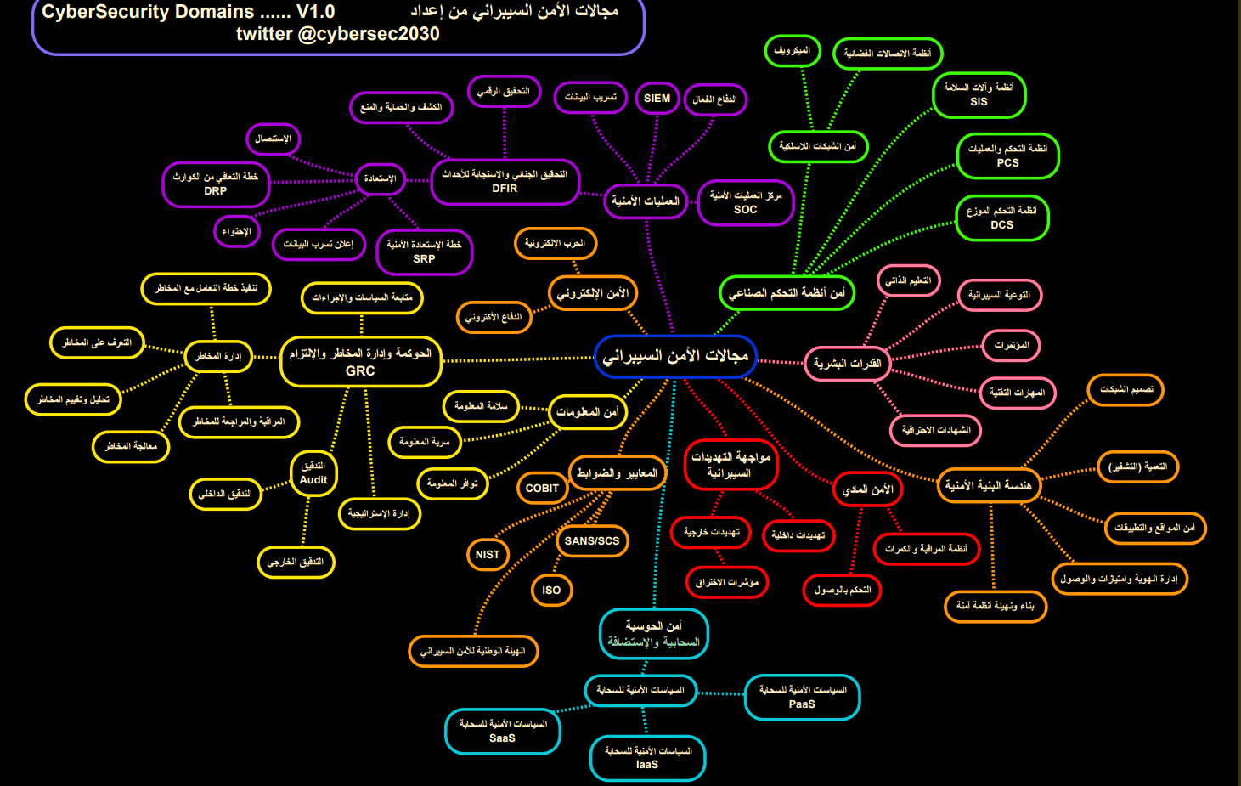

Slide 55
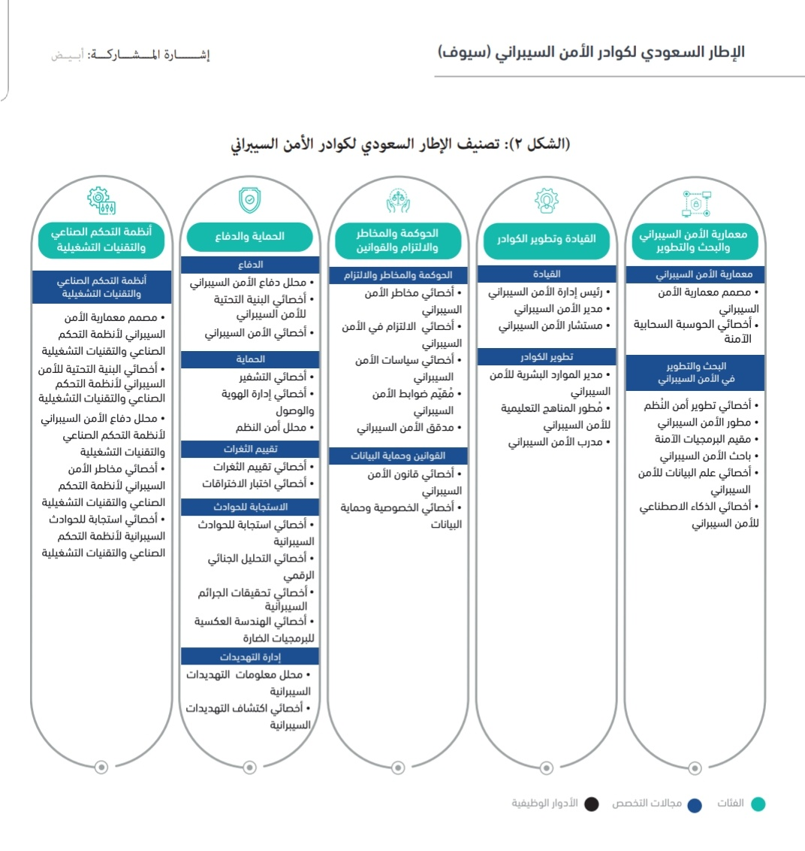
المسارات الوظيفية
scywfg_ar.pdf (nca.gov.sa)
(page 4 )

Slide 56
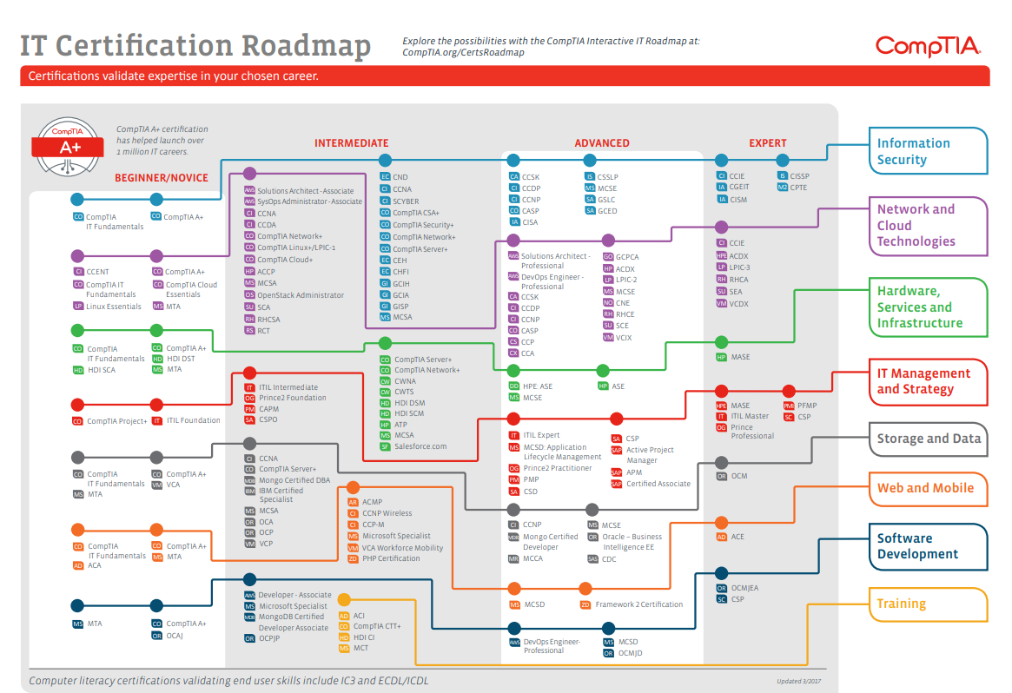
مسارات الامن السيبراني
http://itlararen.se/certification/it-certification-roadmap.pdf
Notes:
الشهادات هي مجرد جسر عبور للمقابلة الوظيفية و ستسأل في المقابلة عن ما تعرفه لقياس مهاراتك فلا تحرج نفسك )لا تجمع شهادات بدون معرفة(

Slide 57

كتب عن الامن السيبراني (عربي وانجليزي)
MEGA

Slide 58

شكرا لكم
و كل عام وانتم بخير
Notes:
MEGA

